Slide 1
Konsentrasi larutan
Kimia analisis

Slide 2
Background
Hampir semua gas, cairan dan padatan yang ada dimuka bumi terdiri dari campuran berbagai senyawa
Campuran secara fisik dicirikan oleh komposisinya yang bervariasi dan masing-masing komponen masih mempertahankan sifat individualnya
Ada 2 jenis campuran yang umum yaitu larutan dan koloid

Slide 3
koloid
Koloid adalah campuran heterogen dimana satu komponen terdispersi sebagai partikel halus pada komponen lainnya
Dalam koloid partikel-partikel adalah makromolekul atau agregasi dari molekul kecil yang tidak cukup besar untuk mengendap

Slide 4
Larutan
Larutan adalah campuran homogen dimana masing-masing komponennya tidak terbedakan dan berada dalam satu fasa
Dalam larutan → partikel-partikel adalah individual atom, ion atau molekul
Biasanya larutan didefinisikan dengan adanya solut (zat terlarut) dan solven (pelarut). Solven adalah komponen yang jauh lebih banyak dibanding solut
Pada beberapa kasus istilah bercampur (miscible) digunakan untuk larutan yang terbentuk pada berbagai proporsi (tidak harus solvennya banyak)
Kelarutan (S) adalah jumlah maksimum solut yang terlarut pada solven dan suhu tertentu

Slide 5
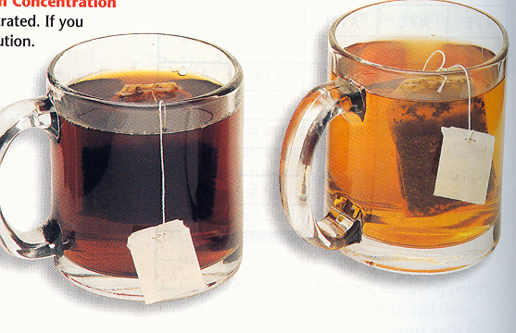
Bagaimana anda menjelaskan gambar ini?

Slide 6
Pekat vs. Encer
Pada contoh teh, teh yang berwarna tua akan memiliki rasa yang lebih kuat. Dalam kimia kita sebut konsentrasi teh pekat.
Pada teh yang lebih bening pasti memiliki rasa yang lebih ringan. Dalam kimia kita sebut konsentrasi teh encer

Slide 7
Bagaimana menyatakan jumlah solut secara kuantitatif?
Istilah larutan encer dan pekat menunjukkan jumlah relatif solut namun secara kualitatif
Untuk menyatakan jumlah solut secara kuantitatif digunakan istilah : KONSENTRASI

Slide 8
Ekspresi Kuantitatif Konsentrasi
Kosentrasi adalah proporsi senyawa dalam campuran sehingga ia merupakan sifat intensif yaitu sifat yang tidak tergantung pada jumlah campuran yang ada
1 L NaCl 0,1 M sama konsentrasinya dengan 1 mL NaCl 0,1 M
Konsentrasi sering dituliskan dalam rasio jumlah solut terhadap jumlah larutan, namun ada juga rasio solut terhadap solven

Slide 9
Beberapa Definisi Konsentrasi
Molaritas : Jumlah mol solut yang terlarut dalam 1 L larutan
Molalitas : Jumlah mol solut yang terlarut dalam 1000 g (1 kg) solven
Bagian per massa : jumlah massa solut per jumlah massa larutan
Bagian per volume : volume solut per volume larutan
Fraksi mol : rasio jumlah mol solut terhadap jumlah total mol (solut + solven)
Normalitas (N) : jumlah ekivalen solut dalam 1L larutan

Slide 10
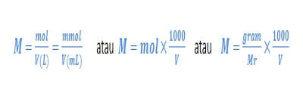
molaritas
Molaritas
Menyatakan jumlah mol suatu zat terlarut dalam 1 liter (L) larutan. Satuan dari molaritas dilambangkan dengan M.
Rumus yang digunakan untuk menentukan besarnya molaritas suatu larutan sebagai berikut :

Slide 11
Molarity Calculation
NaOH is used to open stopped sinks, to treat
cellulose in the making of nylon, and to
remove potato peels commercially.
If 4.0 g NaOH are used to make 500. mL of NaOH solution, what is the molarity (M) of the solution?

Slide 12

Learning Check M1
A KOH solution with a volume of 400 mL contains 2 mole KOH. What is the molarity of the solution?
1) 8 M
2) 5 M
3) 2 M
Drano

Slide 13
Learning Check M2
A glucose solution with a volume of 2.0 L contains 72 g glucose (C₆H₁₂O₆). If glucose has a molar mass of 180. g/mole, what is the molarity of the glucose solution?
1) 0.20 M
2) 5.0 M
3) 36 M

Slide 14
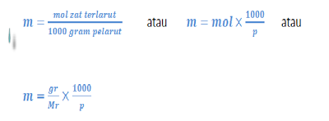
molalitas
Menyatakan jumlah mol zat terlarut per kilogram (kg) pelarut. Satuan molalitas diberi simbol m.
Ket: m = molalitas gr = massa zat terlarut
P = massa pelarut (g) Mr = Mr zat terlarut

Slide 15
Normalitas
Normalitas suatu larutan menggambarkan banyaknya ekuivalen zat terlarut (solute) dalam 1 L larutan.
N= ekuivalen solute = miliekuivalen solute
liter larutan mililiter larutan
Ekuivalen dan miliekuivalen adalah satuan yang menggambarkan banyaknya suatu spesi kimia
sebagaimana mol dan milimol

Slide 16
Menentukan Berat ekuivalen
Gram
Berat ekuivalen = BM : n
Nilai n dapat ditentukan dalam berbagai reaksi :
Berat ekuivalen pada reaksi asam basa
Nilai n dalam reaksi asam basa adalah jumlah H⁺ atau OH⁻ yang dilepaskan pada reaksi.
Contoh : HCl H⁺ + Cl⁻
Jumlah H⁺ = 1 n = 1 jadi BE = BM : 1 = BM
H₂SO₄ → 2H⁺ + SO₄²⁻
^{n = 2 → BE = BM/n = BM/2}
ekuivalen
=
BE

Slide 17
Berat ekuivalen reaksi redoks
pada reaksi redoks n adalah jumlah elektron yang dilepaskan oleh reduktor atau oksidator. Contoh pada reaksi redoks berikut ini:
C₂O₄²⁻ + MnO₄⁻ CO₂ + Mn²⁺ (dalam suasana asam)
Pada reaksi ini, ½ reaksi oksidasi :
C₂O₄ ²⁻ CO₂
C₂O₄²⁻ 2 CO₂
C₂O₄²⁻ 2 CO₂ + 2e-
BE C₂O₄ ²- = ½ BM C₂O₄²⁻ ⁼ BM C₂O₄²⁻ /2

Slide 18
½ reaksi reduksi :
MnO₄⁻ Mn²⁺
8H⁺ + MnO₄⁻ Mn²⁺ + 4H₂O
5e- + 8H⁺ + MnO₄⁻ Mn²⁺ + 4H₂O
Jadi n = 5, BE = BM/n = BM MnO₄⁻ /5 = 1/5 BM MnO₄⁻

Slide 19
Berat ekuivalen reaksi pengendapan
Nilai n pada reaksi pengendapan adalah sama dengan jumlah muatan kation yang terlibat dalam reaksi pengendapan.
Pada AgCl, muatan Ag = +1 jadi n = 1
Jadi BE AgCl = BM AgCl/1
Pada AlCl₃, muatan Al = 3+ jadi n=3
Jadi BE AlCl₃ = 1/3 BM AlCl₃

Slide 20
Hubungan antara N dan M
N = ekuivalen = g = g = n x g
L BE x L BM x L BM x L
n
N = n x M
1 N HCl = 1 M
1 N H2SO4 = 2 M
1N MgCl2 = 2 M

Slide 21
SOAL
Hitung BE H₂SO₄
Dalam suasana basa MnO₄⁻ tereduksi menjadi MnO₂. Hitung BE MnO₄⁻
Hitung normalitas 80 gram NaOH (BM= 40)
Hitung molaritas larutan Ba(OH)₂ 0,1 N
jawaban
2. BE = BM MnO-/n
½ reaksi reduksi dari MnO4⁻
4OH- + 3e- + 4H⁺ +MnO4⁻ → MnO₂ + 2H2O +4OH⁻
n= 3 → BE MnO4- pada reaksi ini adalah BM/3

Slide 22
Tahapan menyetarakan reaksi redoks
Setarakan jumlah atom selain O dan H
Setarakan jumlah atom O dengan menambahkan H2O
Setarakan jumlah atom H dengan menambahkan H+
Menyetarakan jumlah electron dengan cara menambahkan electron (e-) di ruas yang biloks nya lebih tinggi
Bila suasana basa tambahkan OH- yang sama jumlahnya dengan H+ di ruas kiri dan kanan

Slide 23
3. dik : m NaOH = 80 g Mr = 40 g/mol
dit : N
Jwb :
N = n x M = 1 x 2 = 2N
n=1 M = g/Mr x 1000/V → V= 1 L
M = 80/40 x 1000/1000 = 2 M
4. Dik : N Ba(OH)2 = 0,1 N
dit : M Ba(OH)2
jwb :
M = N/n = 0,1/2 = 0,05 M
n=2

Slide 24
Fundamental SI units
Ingat … ! Singkatan yang benar
Massa | kilogram (kg)
Volume | liter (L)
Jarak | meter (m)
Temperatur | kelvin (K)
Waktu | detik (s)
Arus listrik | Amper (A)
Ukuran senyawa | mol (mol)
Intensitas cahaya | candela (cd)

Slide 25
Some other SI and non-SI units
Panjang | angstrom (Å)
Gaya | newton (N)
Tekanan | pascal (Pa), atmosphere (atm)
Energi, kerja, panas | joule (J)
Energi | watt (W)
Muatan listrik | coulomb (C)
Potensial listrik | volt (V)
Tahanan listrik | ohm (Ω)
Kapasitas listrik | farad (F)
Temperatur | Celsius (°C)
 | Fahrenheit (°F)

Slide 26
Some common prefixes for exponential notation
10¹² | tera (T)
10⁹ | giga (G)
10⁶ | mega (M)
10³ | kilo (k)
10⁻¹ | deci (d)
10⁻² | centi (c)
10⁻³ | milli (m)
10⁻⁶ | micro (μ)
10⁻⁹ | nano (n)
10⁻¹² | pico (p)
10⁻¹⁵ | femto (f)
10⁻¹⁸ | atto (a)
Ingat … !
Singkatan yang benar

Slide 27
Commonly used equalities
10³ mg = 1 g milli = ribuan
1 mg = 10⁻³ g
10⁶ μg = 1 g micro = jutaan
1 μg = 10⁻⁶ g
10⁹ ng = 1 g nano = milyaran
1 ng = 10⁻⁹ g
10¹² pg = 1 g pico = triliunan
1 pg = 10⁻¹² g

Slide 28
Persen
Persen
b/v
v/v
b/b

Slide 29
Persen
% berat/volume (%b/v)
jumlah gram solute dalam 100 mL larutan atau sediaan cair
% volume/volume (%v/v)
Jumlah mL zat terlarut dalam 100 mL larutan
% berat/berat (%b/b)
Jumlah gram zat terlarut dalam 100 gram campuran

Slide 30
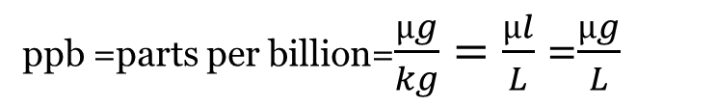
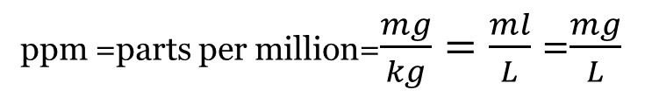
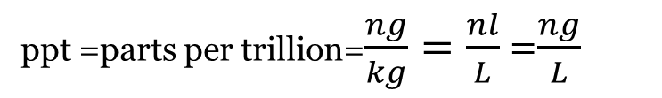
% b/v
%b/v ; %v/v ; %b/b
ppm
ppb
ppt
ppm =parts per million=$\frac{mg}{kg}=\frac{ml}{L}$ =$\frac{mg}{L}$
ppb =parts per billion=$\frac{µg}{kg}=\frac{µl}{L}$ =$\frac{µg}{L}$
ppt =parts per trillion=$\frac{ng}{kg}=\frac{nl}{L}$ =$\frac{ng}{L}$

Slide 31
Concentration scales (cont.)
Parts per million, billion, trillion are very often used to denote concentrations of aqueous solutions:
Note: ppt = parts per trillion

Slide 32
Concentration examples
Conversion of molarity to ppm
Solution of 0.02500 M K₂SO₄
⎛
0
.
02500
mol
K
SO
⎞
⎛
174
.
26
g
K
SO
⎞
⎛
1000
mg
⎞
mg
K
SO
⎜
2
4
⎟
⎜
2
4
⎟
⎜
⎟
=
4356
2
4
⎜
⎟
⎜
⎟
⎝
L
⎠
⎝
mol
K
SO
⎠
⎝
g
⎠
L
2
4
=
4356
ppm

Slide 33
persen
It will be very useful to memorize:
1 part per million (ppm) = 1 mg / L atau 1 mg/kg
1 part per billion (ppb) = 1 μg / L atau 1 μg/kg
1 part per trillion (ppt) = 1 ng / L atau 1 ng/kg

Slide 34
Hubungan % b/b dengan Molaritas
M = (% . massa jenis . 10.valensi) / Mr
Contoh :
Hitung molaritas dari
HCl pekat (37%, 1,19 g/ml),
H2SO4 pekat (97 %Berat jenis = 1,84 g/ml,Berat Molekul = 98,08 g/mol)

Slide 35
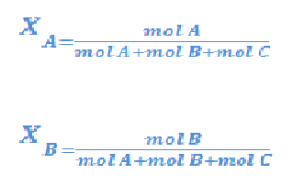
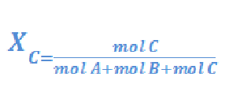
Fraksi mol
Merupakan perbandingan antara banyaknya mol komponen tersebut dengan mol total dari semua komponen yang ada.
Misalkan campuran terdiri dari zat A,B, dan C

Slide 36
Concentration-dilution formula A very versatile formula that you absolutely must know how to use
C₁ V₁ = C₂ V₂
where C = conc.; V = volume
M₁ V₁ = M₂ V₂
where M = molarity
C_{conc} V_{conc} = C_{dil} V_{dil}
where “conc” refers to the more concentrated solution and “dil” refers to the more dilute solution

Slide 37
Concentration-dilution formula example
Problem: You have available 12.0 M HCl (conc. HCl) and wish to prepare 0.500 L of 0.750 M HCl for use in an experiment. How do you prepare such a solution?
C_{conc} V_{conc} = C_{dil} V_{dil}
C_{conc} = 12.0 mol L⁻¹ C_{dil} = 0.750 mol L⁻¹
V_{conc} = ? V_{dil} = 0.500 L
V_{conc} = (C_{dil})(V_{dil}) / C_{conc}
V_{conc} = (0.750 mol L⁻¹) (0.500 L) / 12.0 mol L⁻¹
V_{conc} = 3.12 x 10⁻² L = 31.2 mL

Slide 38
Concentration-dilution formula example
Great! So how do you prepare this solution of 0.750 M HCl?
Use a pipet or graduated cylinder to measure exactly 31.2 mL of 12.0 M
Transfer the 31.2 mL of 12.0 M HCl to a 500.0 mL volumetric flask
Gradually add deionized water to the volumetric flask and swirl to mix the solution
As the solution gets close to the 500.0 mL graduation on the flask, use a dropper or squeeze bottle to add water to the mark
Put the stopper on the flask and invert ~20 times to mix

Slide 39
Latihan
Berapa berat NaCl yang dibutuhkan untuk membuat 500 mL larutan NaCl fisiologis? (NaCl fisiologis = 0,9% dalam aqua pro injeksi)
Formula shampoo antiketombe mengandung ketoconazole 2 % b/v. Berapa gram ketoconazole yang dibutuhkan untuk membuat 25 L shampoo?
Bila diketahui formula untuk membuat 1 tablet adalah sebagai berikut :
jika berat 1 tablet adalah 1 gram, dan akan dibuat 1000 tablet berapa jumlah masing-masing bahan yang diperlukan?
No | Nama bahan | Komposisi
1 | Parasetamol | 50 %
2. | Avicel | 48 %
3 | Mg stearate | 2%

Slide 40
Latihan
4. Hitung ppm 20 mg asam salisilat dalam 500 mL larutan?
5. Berapa larutan berat MgSO4 yang diperlukan untuk membuat 25 mL larutan standar MgSO4 dengan konsentrasi 50 ppm?
6. Berapa mL larutan asam asetat glasial (massa jenis : 1,049 g cm⁻³ Mr : 60,05 g/mol) yang diperlukan untuk membuat 500 mL larutan asam asetat 3 N?

Slide 41
Dik NaCl fis = 0,9% V = 500 mL
Dit : gram NaCl
Jwb:
% b/v = g /100 mL → 0,9% b/v = 0,9 g NaCl/100 mL
500 mL NaCl fis → NaCl?
0,9 g/ 100 mL = x g/500 mL
X = 0,9 g x 500 mL = 4,5 g
100 mL

Slide 42
2. Dik : C ketoconazole : 2 % b/v V = 25 L = 25000 mL
Dit : g ketoconazole
jwb : 2% b/v = 2 g
100 ml
2 /100 mL = x g/25000
X = 2 x 25000/100 = 500 g

Slide 43
3.
Dik ; mg asam salisilat = 20 mg V = 500 mL = 0,5 L
Dit : ppm as. Sal
Jwb : ppm = mg/L = 20/0,5 = 40 ppm
5. jwb = ppm = mg/L ; mg = ppm x L = 50 x 0,025 L= 1,25 mg
Nama bahan | Berat dlm 1 tablet (g) | Berat dlm 1000 tablet (g)
Parasetamol | 0,5 | 500
Avicel | 0,48 | 480
Mg Stearat | 0,02 | 20

Slide 44
6. N1 x V1 = N2 x V2
= 3 x 500 mL
Cari N1 → cari M as. Ac.glac =
M =( % x massa jenis x 10 x valensi )/Mr
CH3COOH →Mr? n=1
N1 = Mx n
V1 = (N2 x V2)/N1

